Slide 1
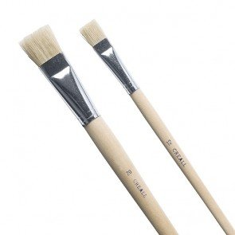
DELENIE A MIEŠANIE FARIEB
MAĽBA

Slide 2
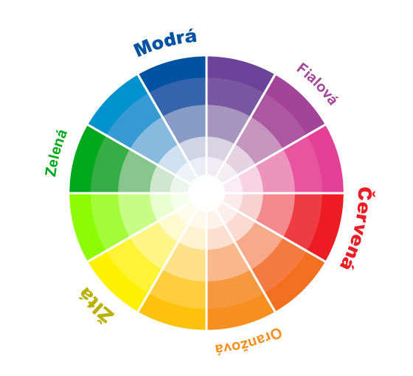
Farebný kruh

Slide 9
MAĽBA
rozvíja a kultivuje farebné cítenie
Na maľovanie používame suchý materiál /pastel/,
alebo mokrý materiál / vodové, polokrycie a krycie farby/ .

Slide 10
Maľba pastelom
Pastel zaraďujeme medzi maliarske techniky a v praxi nám tvorí prechod medzi kreslením a maľovaním.
Využíva sa ako kreslenie pastelovými ceruzkami
Maľba pastelom – voskovým alebo suchým - kriedovým.
Pri tejto technike vyplňujeme plochy, menej sa sústreďujeme na líniu.

Slide 11
Voskovým pastelom maľujeme na hladkú plochu, ktorú môžeme aj preškrabávať.
Má dobré vlastnosti, nemaže sa, má výraznú svietivosť a môže sa používať tak zmysle lineárnom, ako i plošnom.
V spojitosti s akvarelom, tušom, alebo lepom vzniklo veľa kombinovaných techník.

Slide 12
Suchý pastel je maliarskou technikou, ktorej farby sú krycie, má matný povrch a farba sa ľahko stiera.
Kriedovým pastelom pracujeme zväčša
na prírodný papier, výslednú prácu fixujeme.

Slide 13
Naučili sme sa základné delenie
a miešanie farieb a techniky maľby
ďakujem za pozornosť
a skúšajte a tvorte!

